Slide 1

Self-dev: Персональный ИИ-стратег
Мобильное приложение, которое превращает искусственный интеллект в вашего личного стратега по саморазвитию. Оно не только планирует задачи, но и понимает ваши психологические барьеры, помогая достигать целей через осознанность и адаптацию.

Slide 2


Актуальность Идеи: Глобальный Масштаб и Инновации
Мировой Тренд
Польза для России и Образования
Проблема неэффективного саморазвития и выгорания актуальна повсеместно. Наш проект отвечает глобальным трендам: персонализированное образование (EduNet), ментальное здоровье (Mental Health Tech) и повсеместное внедрение AI-ассистентов.
Для РФ: развитие человеческого капитала, повышение продуктивности и психического здоровья населения. Для СКФУ: коммерциализация ИИ-разработок, усиление позиций в EdTech и NeuroNet. Мы используем компетенции в fine-tuning LLM, анализе данных и поведенческой психологии.

Slide 3





Целевая Аудитория: Активные Профессионалы в Поисках Роста
Кто они?
Их вызовы
Активные молодые профессионалы 25-35 лет с доходом, живущие в городах-миллионниках. Они стремятся к карьерному и личностному росту, но сталкиваются с нехваткой времени.
Пробовали обычные планировщики (Todoist, Notion), но бросили из-за отсутствия гибкости и поддержки. Пример: "Хочу выучить английский за год, но постоянно срываю график".
Их потери
Потеря времени, денег на неэффективные курсы, чувство вины, выгорание, отложенные жизненные цели. "Мечтаю запустить side-project, но нет сил после работы".

Slide 4

Проблема: Барьеры на Пути к Целям
Отсутствие персонализации
Люди не достигают целей из-за отсутствия персонализированной и адаптивной системы.
Психологические барьеры
Непонимание собственных психологических барьеров: прокрастинация, перфекционизм, выгорание.
Существующие решения не справляются с этой комплексной проблемой:
Обычные планировщики (Todoist, Куда): Работают только с задачами, игнорируя контекст и состояние пользователя.
Трекеры привычек (Habitica): Геймификация не решает глубинных причин срывов.
Коучи/психологи: Дорого, не масштабируемо, отсутствует интеграция в цифровую среду.

Slide 5












Ценностное Предложение Self-dev
Помогаем
Мы
Активным людям, стремящимся к росту
Self-dev
И получать
Персональный маршрут, глубокое понимание своих паттернов и экономию времени на 30%
В ситуации
Нехватки времени и внутренней дисциплины
С помощью
Решать проблему
Технологии адаптивного ИИ с функцией «Контекстное Отражение»
Неэффективного движения к целям и выгорания

Slide 6
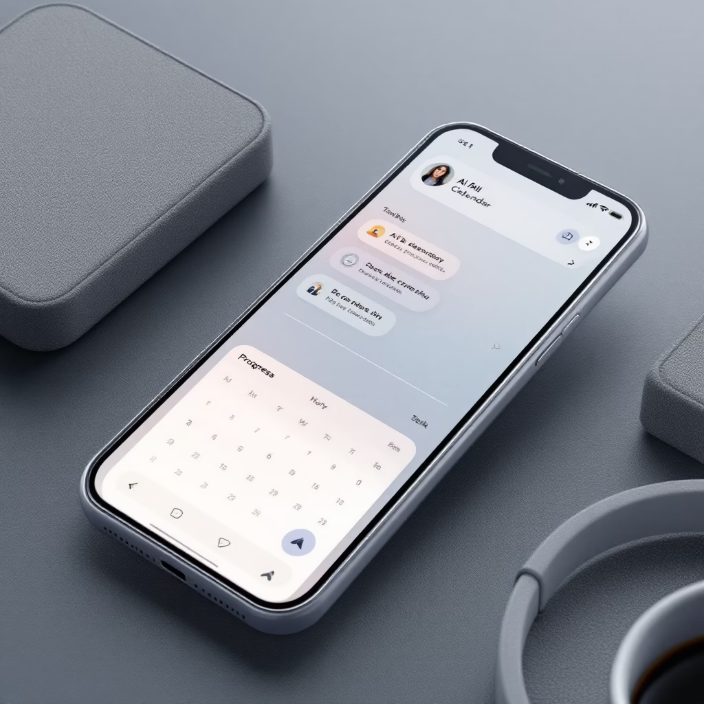
Решение: "Контекстное Отражение" и Адаптивная Аналитика
Технология и Свойства Продукта
Технология: Fine-tuned LLM + алгоритмы рекомендательных систем.
Основное свойство: «Контекстное Отражение» — диалог, где ИИ задает вопросы на основе ваших действий ("Почему вы переносите задачи по английскому?"), адаптируя план.
Отличие: Симбиоз адаптивного планирования и глубинной психологической аналитики. Мы меняем не только расписание, но и подход к саморазвитию.
Дополнительные выгоды: Библиотека микро-привычек, интеграция с календарями, персональная аналитика эффективности.

Slide 7

Решение: Инфраструктура и Процесс Разработки
01
1. Сбор и Анонимизация Данных
Для обучения ИИ-моделей.
02
2. Fine-tuning Модели
Дообучение LLM на диалогах коучинга.
03
3. Разработка Приложения
Создание и тестирование мобильного приложения (Python, React Native, Kotlin, Swift).
04
4. Развертывание
Развертывание Backend и ML-сервисов в облачной инфраструктуре (Yandex Cloud/AWS).
Наши затраты включают труд разработчиков, облачные вычисления для обучения и работы ИИ, а также стоимость лицензий API.

Slide 8


Рынок: Потенциал и Финансовые Прогнозы
15-20M
0.1%
71.8M
Целевая Аудитория в РФ
Реальные Покупатели (1-й год)
Прогнозируемая Выручка (1-й год)
Активных людей, интересующихся саморазвитием.
15-20 тыс. платящих пользователей.
Без учета оттока, с Freemium и Premium подпиской.
Мы работаем на рынке B2C с перспективой B2B. Стоимость решения: Freemium (база бесплатно), Premium-подписка ~299 руб./мес.
Наше ключевое преимущество:
Мы боремся не с беспорядком в задачах, а с внутренним сопротивлением пользователя. Наша технология «Контекстного Отражения» дает уникальный психологический инсайт, который удерживает клиента.

Slide 9
Конкуренты и Наше Ключевое Преимущество
Todoist
Habitica
Coach.Me
Replika
Куда
Self-dev
Адаптивность плана
Низкая
Низкая
Средняя
Низкая
Низкая
Высокая
Глубина анализа (причины)
Нет
Нет
Средняя
Низкая
Нет
Высокая
Формат поддержки
Задачи
Игрофикация
Коучинг
Чат
Задачи
ИИ-диалог
Интеграция данных
Базовая
Базовая
Средняя
Нет
Базовая
Высокая
Наше ключевое отличие:
«Контекстное Отражение» и фокус на преодолении психологических барьеров позволяют нам предложить уникальный психологический инсайт, удерживающий пользователя.

Slide 10

Бизнес-Модель: SaaS Подписка
Что продаем?
Кому продаем?
Подписку (SaaS) на премиум-функции ИИ-стратега.
Физическим лицам (B2C), с перспективой расширения на компании (B2B для HR).
Польза для клиента
Ценность для нас
Осознанное достижение целей, экономия времени, снижение стресса и выгорания.
Регулярный доход (ARR), анонимные данные для непрерывного улучшения продукта.
Наша модель — Freemium + Subscription. Бесплатный доступ к базовому планировщику и ограниченным диалогам с ИИ создает воронку, а платный тариф Premium предлагает неограниченное «Контекстное Отражение», расширенную аналитику и библиотеку привычек.

